Slide 1

Создание переносимой системы визуализации данных о задачах, выполняемых на суперкомпьютере
Московский государственный университет имени М.В.Ломоносова Факультет вычислительной математики и кибернетики Кафедра суперкомпьютеров и квантовой информатики
Выполнил: Латыпов шамиль ильдарович
Научный руководитель: вед.н.с. НИВЦ МГУ к.ф.-м.н. Александр Сергеевич Антонов

Slide 2
Введение
Суперкомпьютеры играют ключевую роль в современных исследованиях, однако оптимизация и эффективность приложений являются вызовом. На данный момент существует инструмент JobDigest для анализа работы всех или отдельно взятых задач, выполняемых на суперкомпьютере. Для отображения данных используется три основных типа представления:
Таблица Lomonosov-2 Task Table, отображающая информацию по всем задачам с суперкомпьютера Ломоносов-2.
Показатели по каждой задаче по отдельности с детальными графиками с показателями датчиков.
Отрисовка тепловых карт по каждому сенсору для всех задач по отдельности.

Slide 3
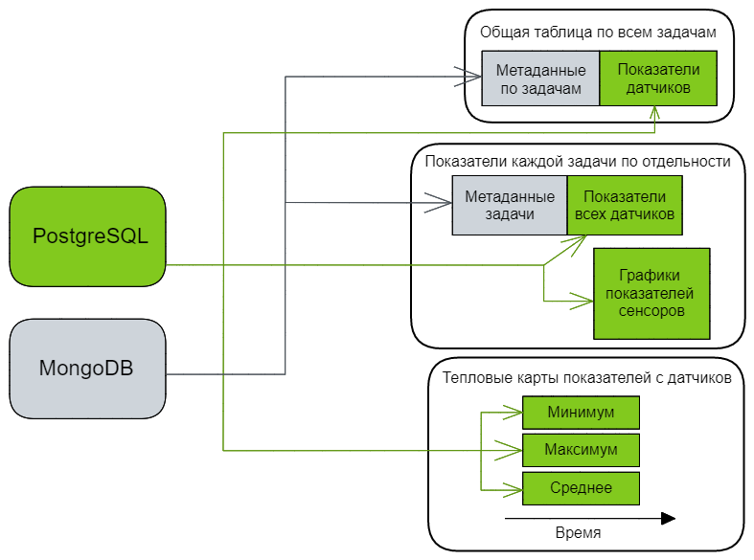
Схема JobDigest
Базы данных
Рис. 1. Структура JobDigest

Slide 4
Постановка задачи
Цель: разработка и реализация переносимой системы визуализации данных о задачах, выполняемых на суперкомпьютере, для упрощения анализа и оптимизации процессов, связанных с выполнением задач.
Для достижения поставленной цели необходимо выполнить следующие задачи:
Изучение баз данных MongoDB и InfluxDB, используемых для хранения метаданных и показателей с сенсоров и узлов соответственно.
Разработка представления данных в виде таблицы, агрегирующей всю необходимую информацию о задачах, выполняемых на суперкомпьютере, наподобие общей таблицы Lomonosov-2 Task Table из JobDigest.
Разработка панелей и таблиц в Grafana, отображающих данные отдельно по задачам.
Реализация способов экспорта данных из таблиц без потери информации.

Slide 5
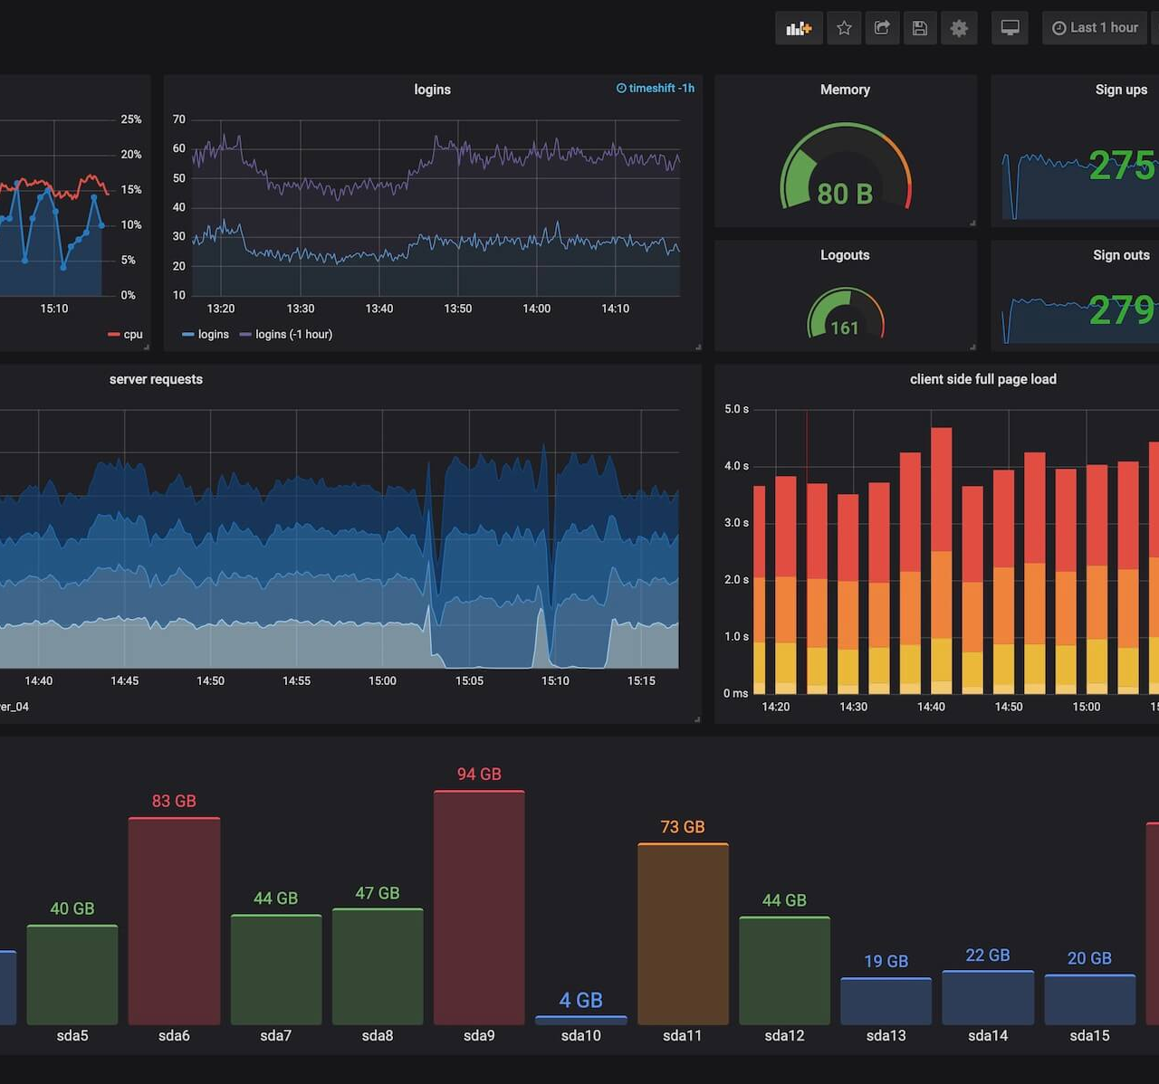
Grafana
Программная система для визуализации и мониторинга данных, ориентированная на данные систем ИТ-мониторинга. В работе Grafana применяется для разработки переносимых панелей, отображающих данные по задачам.

Slide 6
Базы данных
InfluxDB
Высокопроизводительная база данных для управления временными рядами, специально разработанная для работы с метриками и событиями.
Для разработки переносимой системы эта база данных используется для отбора показателей датчиков по задачам и узлам, а также передачи этих значений в панели и таблицы в Grafana.
MongoDB
Документоориентированная система управления базами данных, которая предоставляет высокую гибкость и масштабируемость. MongoDB хранит данные в виде гибких документов в формате BSON (бинарный JSON), что считается стандартным расширением текстового файла для хранения данных.
При реализации решения отображения данных MongoDB используется как хранилище метаданных по программам, выполняемых на суперкомпьютере Ломоносов-2.

Slide 7
Получение данных обо всех задачах
Получение данных из баз данных.
Применение функций преобразований к таблице для изменения отображаемых значений.
Оптимизация запросов к базам данных для ускорения работы и чтения данных.
Настройка цветовой разметки ячеек в таблице.
Таблица имеет название Lomonosov-2 Task Table

Slide 8
Применённые параметры в таблице Lomonosov-2 task table:
Пересчёт значений показателей: используется операция умножения числовых значений времени начала и конца работы программы на 1000 для перевода времени из секунд в микросекунды, а также деление продолжительности работы на 60 для перевода из секунд в минуты.
Конвертирование типов данных: строковое значение JobID, которое считывается из базы данных InfluxDB, конвертируется в числовое значение (необходимо для преобразования в п.3).
Объединение таблиц от двух баз данных в одну по JobID через функцию Merge, которая работает как JOIN-объединение для реляционных баз данных.
«Организация» полей:
Расставление столбцов в нужном порядке;
Скрытие лишних столбцов (_id, t_start, t_end, Time);
Переименование столбцов t_start*1000 в t_start и t_end*1000 в t_end (столбцы образуются после п.1 с применением функции пересчёта значений)
Функция фильтрации данных: удаляет пустые строки, в которых столбцы с метаданными не имеют значений.

Slide 9
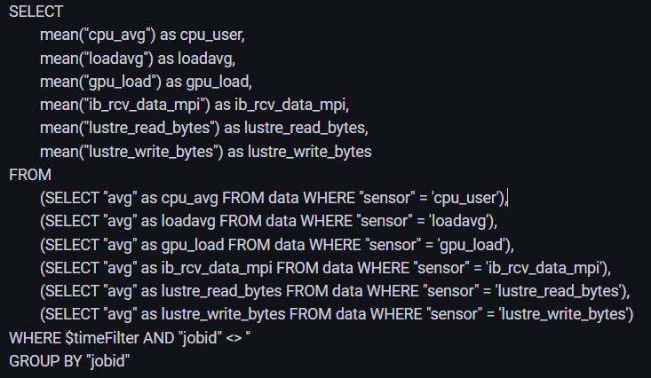
Данные из InfluxDB
Чтение данных происходит с помощью языка запросов InfluxQL, похожий на SQL. В таблице Lomonosov-2 Task Table используется запрос, который с помощью вложенных функций отбирает средние показатели сенсоров, вычисляет среднее арифметическое и группирует данные по ID задач.
Было проведено много экспериментов с разными видами запросов, и результаты показали, что запрос в данном виде (рис. 2) имеет наибольшую эффективность для отбора требуемых данных в нужной форме.
Рис. 2. Запрос данных на языке InfluxQL

Slide 10
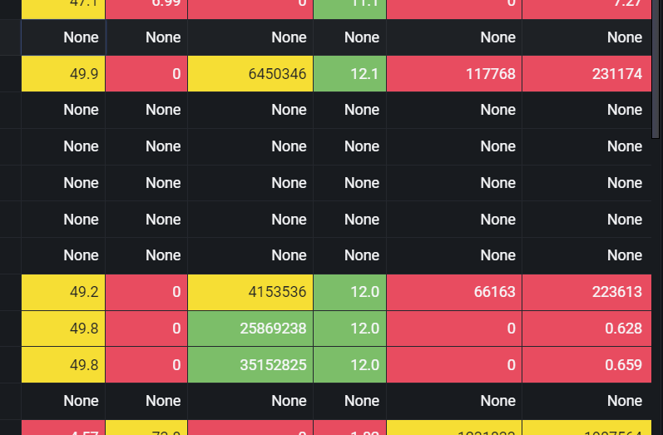
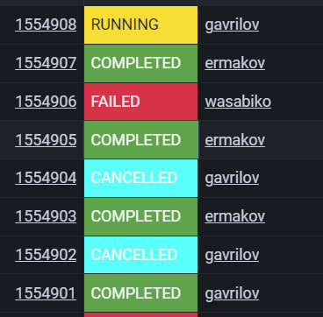
Цветовая разметка
Рис. 3. Цветовая разметка по показателям датчиков
Рис. 4. Визуализация статуса задачи
Разметка по показателям датчиков, которая в зависимости от числовых значений окрашивает ячейки в 3 цвета: зелёный, жёлтый и красный (рис. 3).
Отображение определённого цвета в зависимости от статуса задачи (рис. 4).
Цветовая кодировка для наглядного представления различных показателей и упрощения восприятия информации.

Slide 11
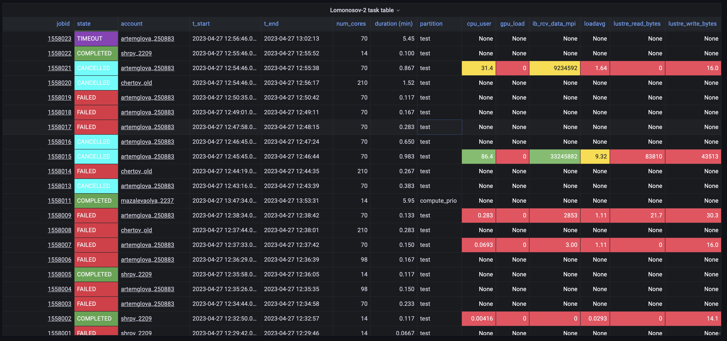
Общая таблица по задачам

Slide 12
Данные по каждой задаче или отдельному узлу
В работе реализованы специальные панели и таблицы, которые отображают данные по конкретной задаче или отдельному узлу.
Всего 4 дополнительные панели:
Панель с таблицей, представляющей из себя список узлов.
Панель с детальными графиками с значениями датчиков на конкретный узел за заданный промежуток времени, а также список задач, выполненных на этом узле.
Панель с одной таблицей, отображающей список задач, для которых доступен подробный просмотр данных.
Панель с несколькими таблицами, демонстрирующих время начала и конца времени работы программы, все метаданные по задаче, графики с показателями всех сенсоров по времени, список затрагиваемых узлов, а также минимальные, средние и максимальные значения датчиков за всё время выполнения программы.

Slide 13
Переносимость панелей и таблиц
Экспорт:
Открыть панель, которую необходимо перенести.
В меню настроек панели выбрать JSON представление.
Скопировать содержимое JSON модели.
Сохранить конфигурацию в отдельный файл с расширением .json, либо сохранить текст с конфигурацией
Импорт:
Открыть в меню Grafana меню для импорта таблиц.
Загрузить файл с расширением .json или вставить json-код в поле для ввода текста.
Завершить процесс импорта, нажав по соответствующей кнопке Import.

Slide 14
Результаты
На основе системы Grafana разработана переносимая система визуализации данных.
Реализованы панели, содержащие таблицы с данными каждой задачи по отдельности.
Разработаны и протестированы методы экспорта и импорта панелей в Grafana, обеспечивающие возможность сохранения и обмена конфигурациями таблиц.
Таким образом, удалось разработать и реализовать переносимую систему визуализации данных о задачах, выполняемых на суперкомпьютере Ломоносов-2. Благодаря этому, пользователи смогут анализировать различные показатели о выполняемых на суперкомпьютере программах с помощью удобного и гибкого инструмента визуализации данных.

